Slide 1
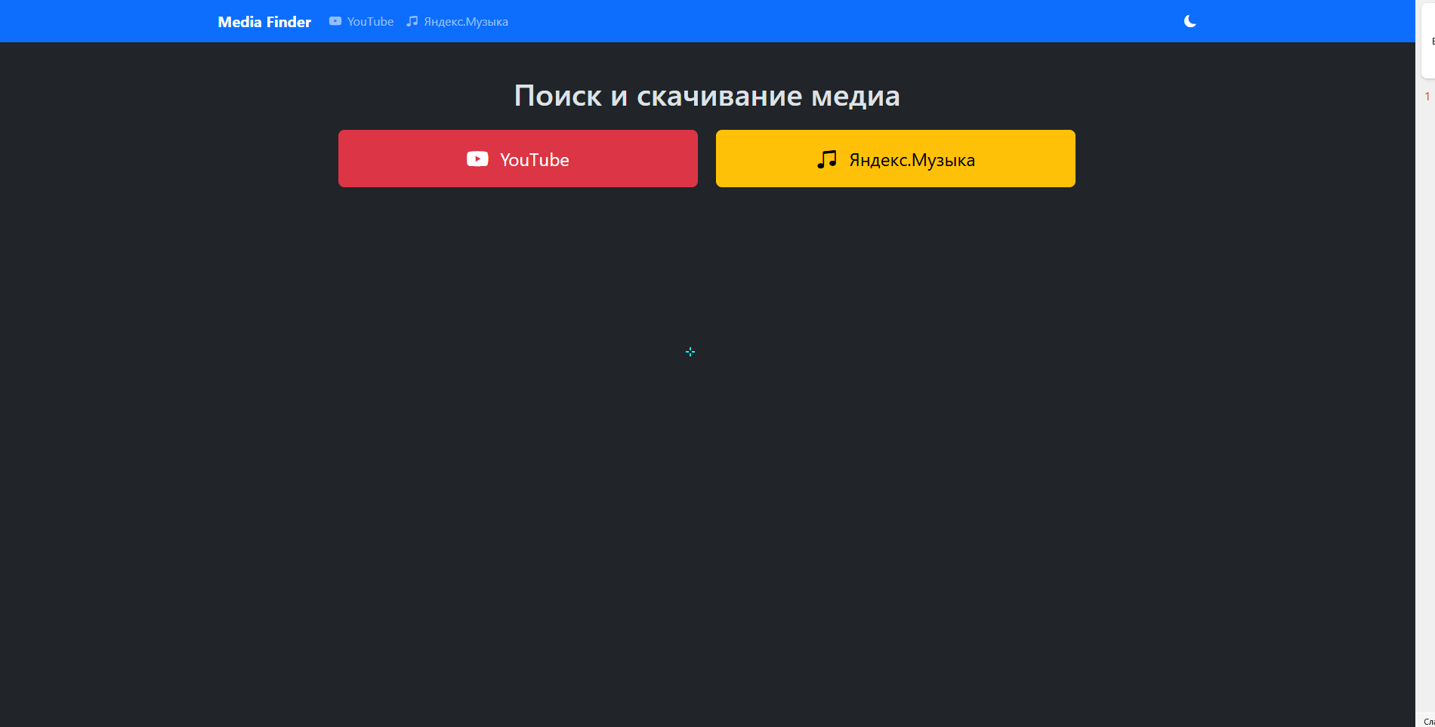
Первоначальный экран выбора, что вы будете качать:

Slide 2
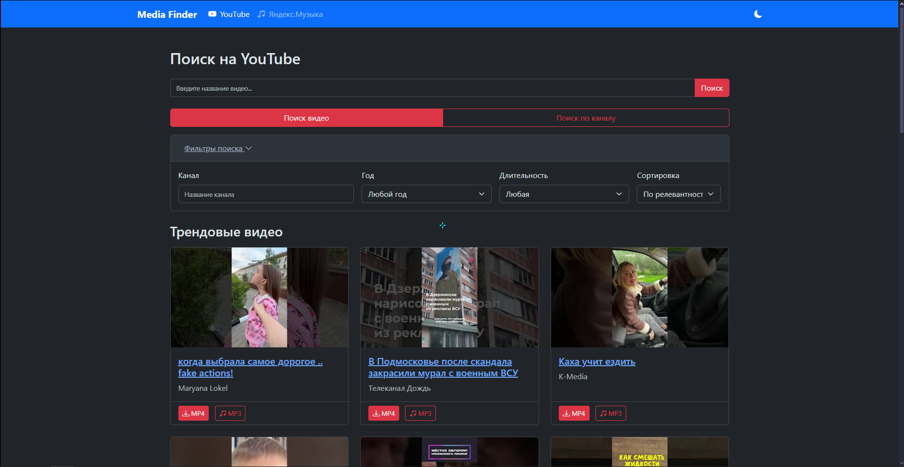
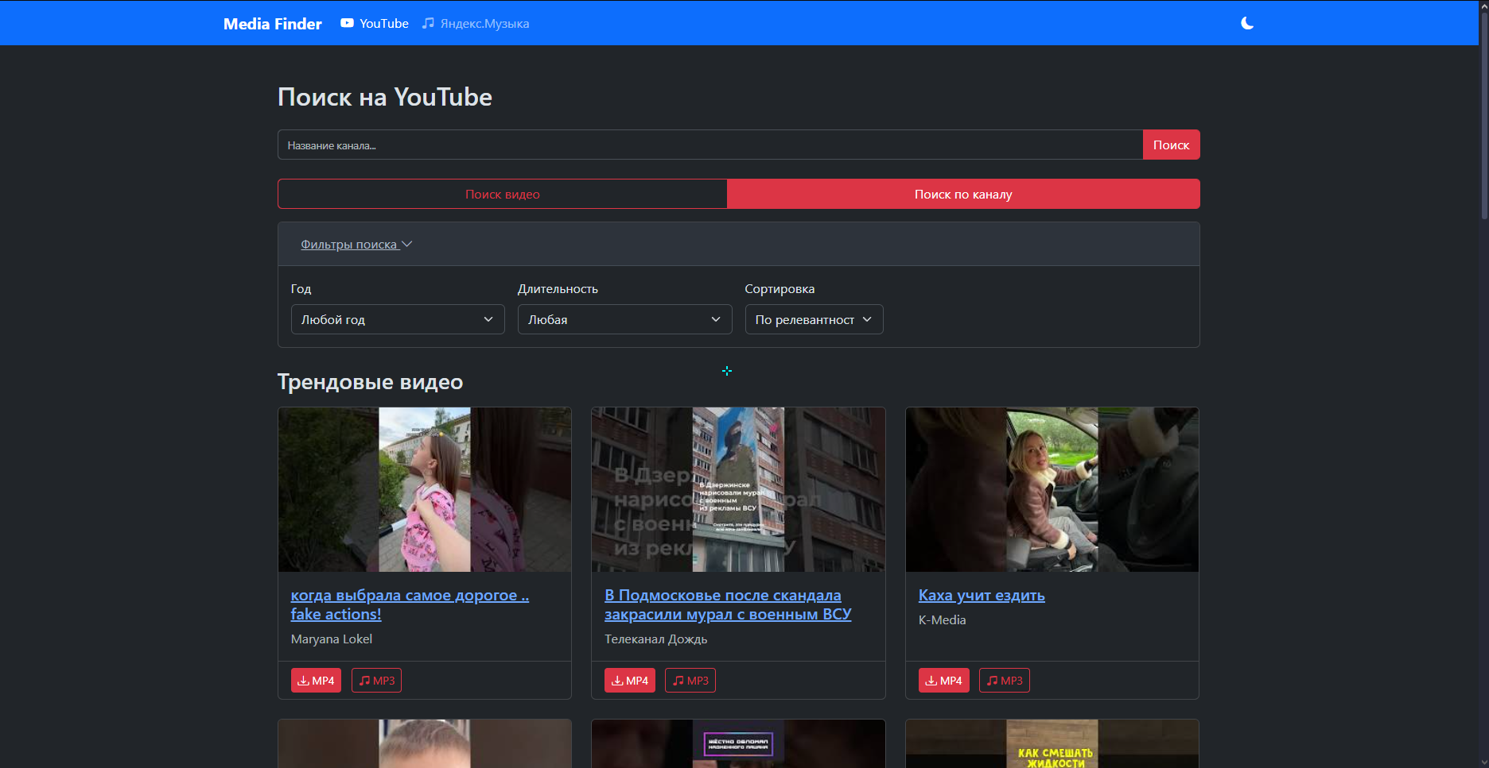
«YouTube» поиск по видео, поиск по автору:

Slide 3
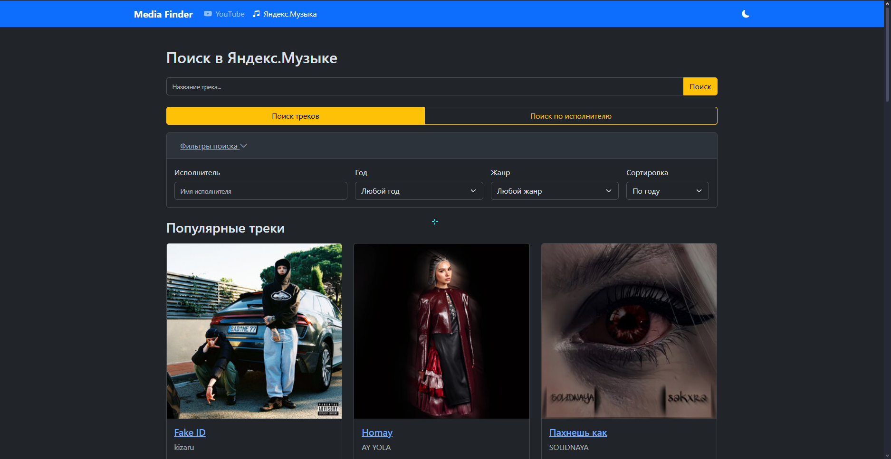
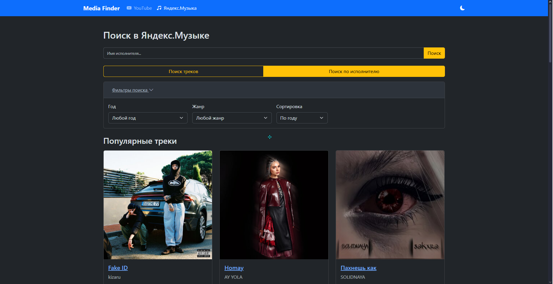
«Яндекс музыка» поиск по названию, поиск по автору:

Slide 4
Архитектура С4
пользователь
Веб-приложение
Внешние сервисы
Flask web app (Веб интерфейс)
API Module (api_functions)

Slide 5
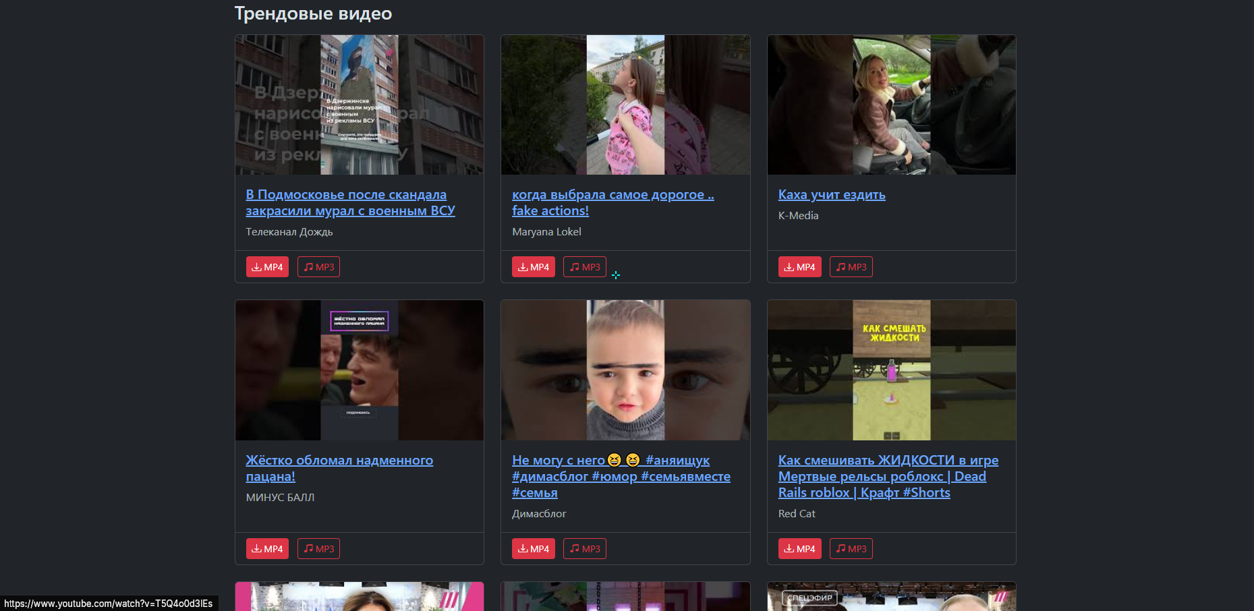
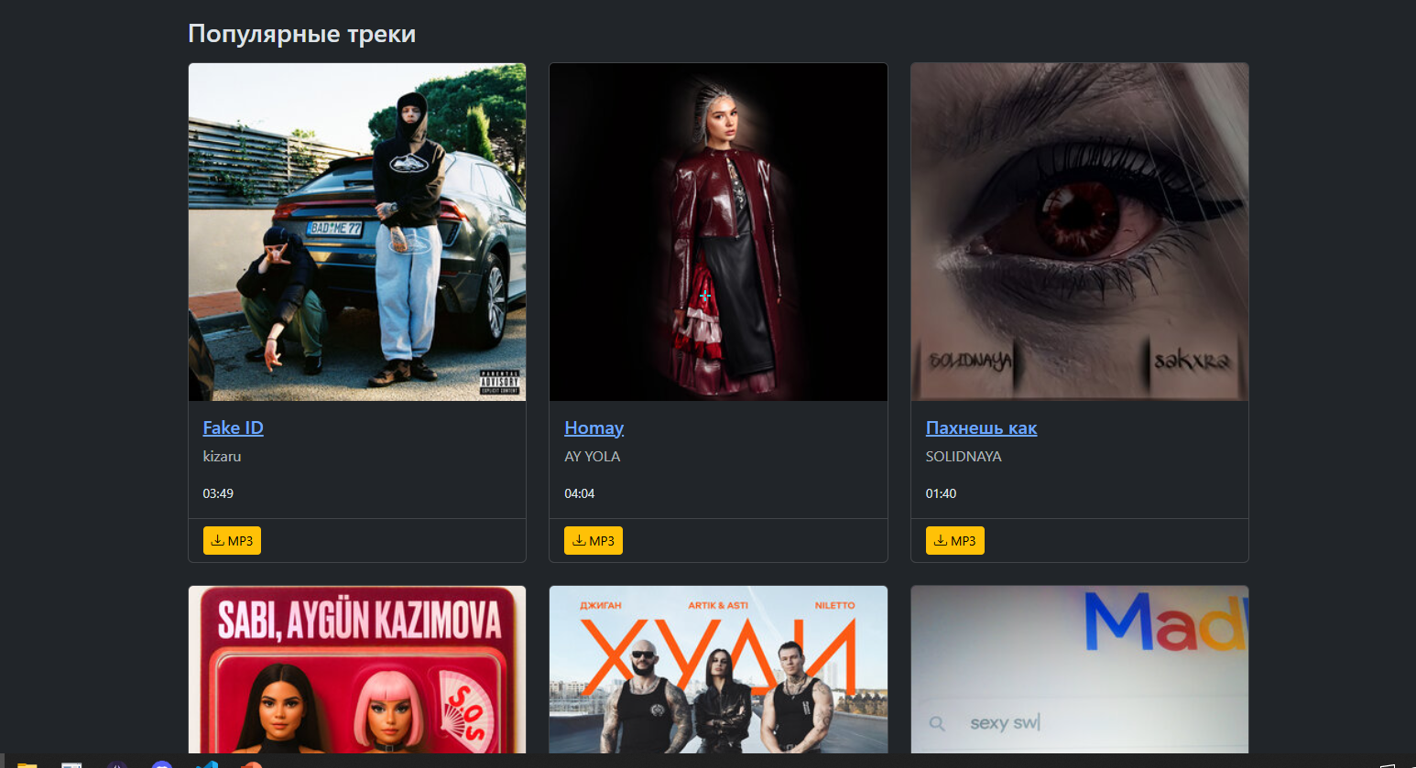
Если вы не знаете, что можно скачать, то мы специально для таких ситуаций сделали: «Трендовые видео» и «Популярные треки».

Slide 6
Стек технологий
Fronted HTML5, CSS3, JavaScript | Backend flask asyncio pytube Google API YM API | Взаимодействие с сервисами YouTube Data API (для поиска видео и авторов) Яндекс.Музыка API (для поиска треков и исполнителей)

